Slide 1
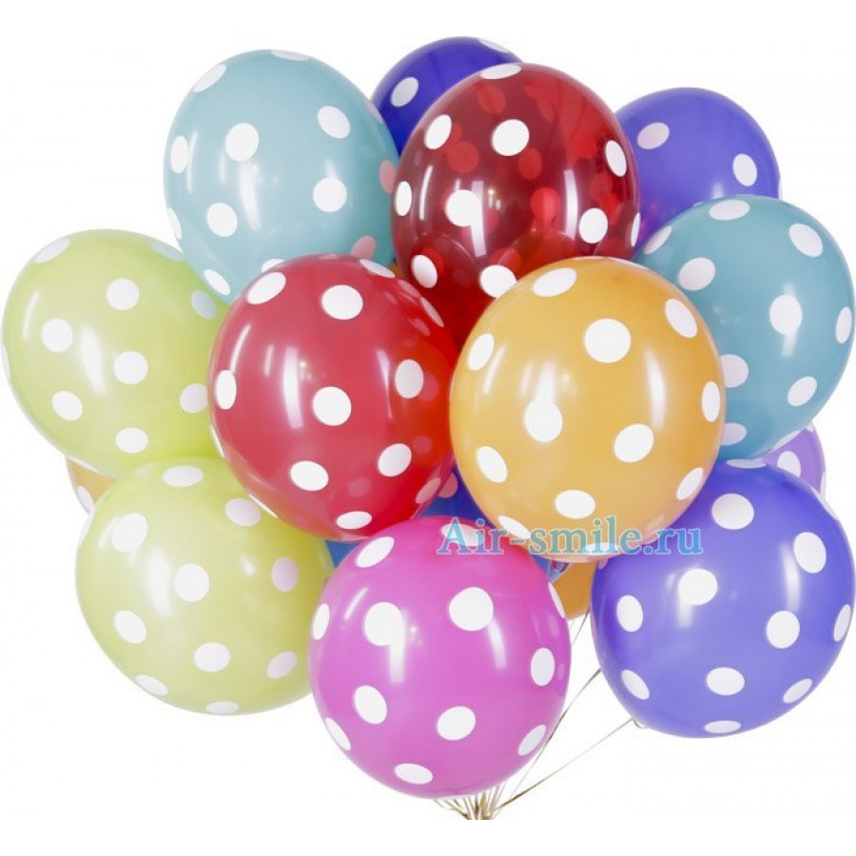
Муниципальное бюджетное дошкольное образовательное учреждение деткий сад №19 «Казачок» муниципального образования город-курорт Анапа
ПРОЕКТ
БЕРЕЖЛИВОЕ УПРАВЛЕНИЕ
Тема: «Планета детства»
Оптимизация процесса предоставления услуг
Старший воспитатель:
Дилбандян О.В.

Slide 3
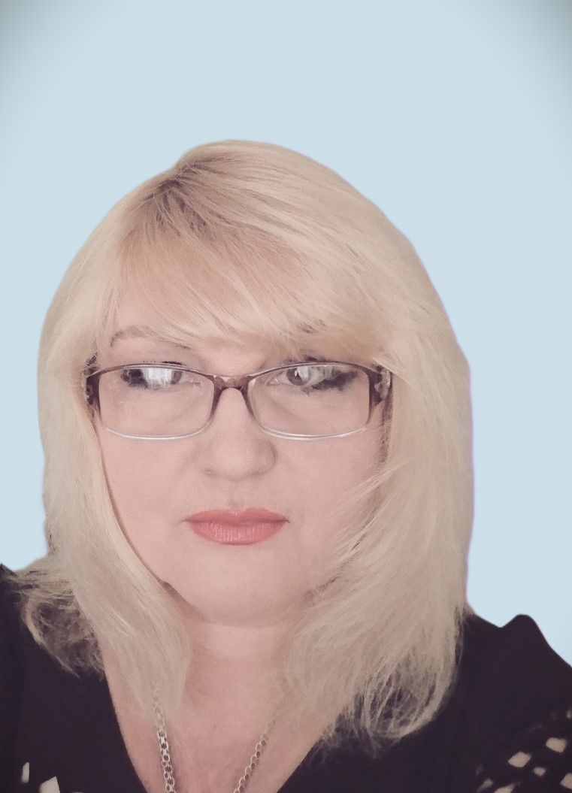
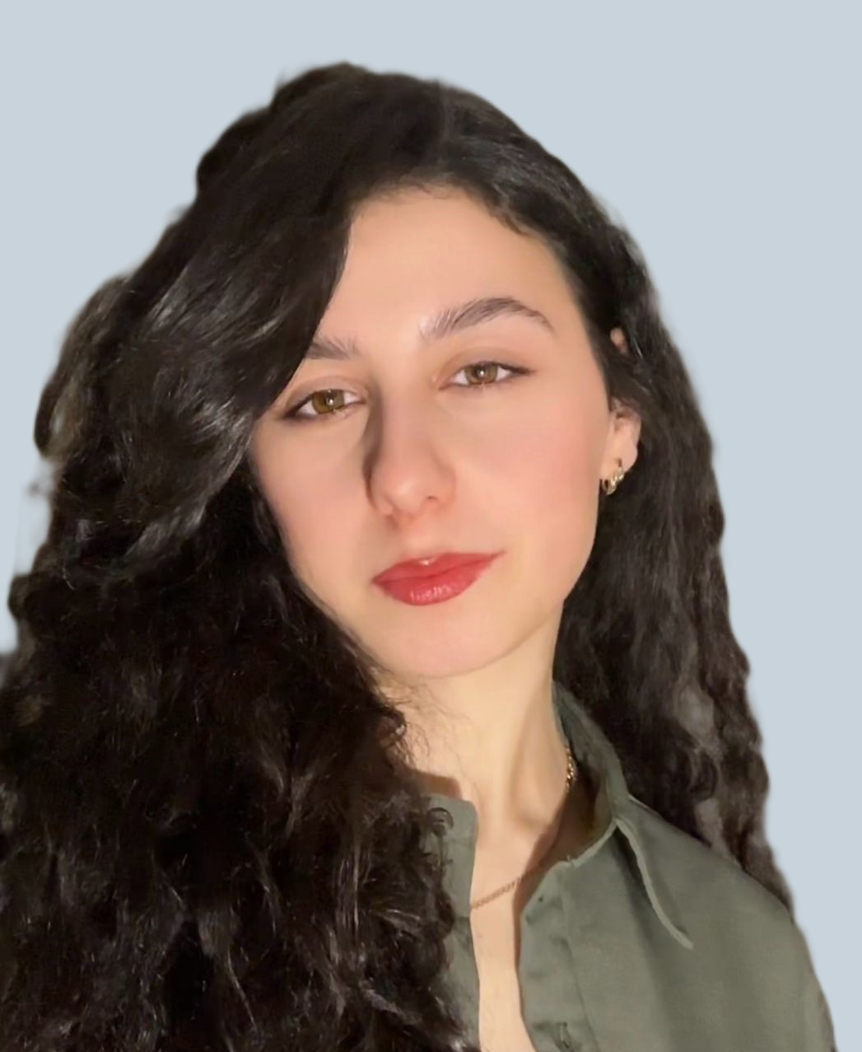
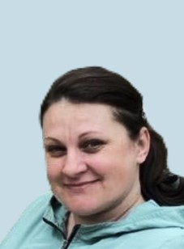
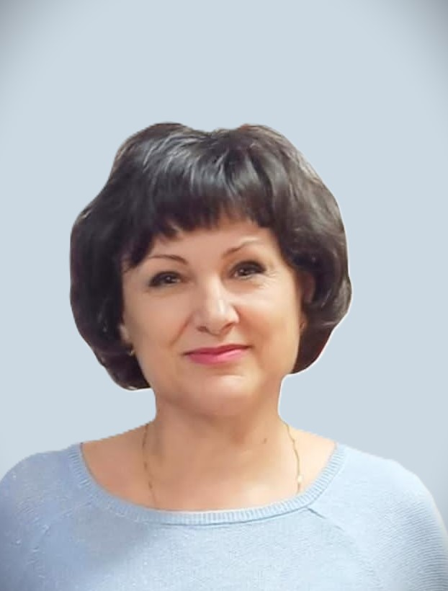
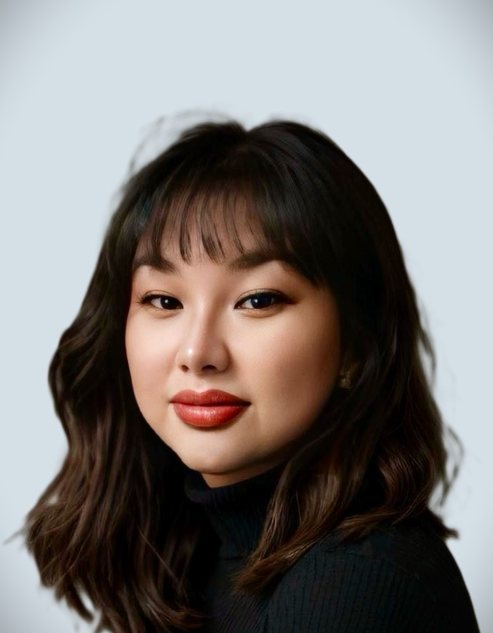
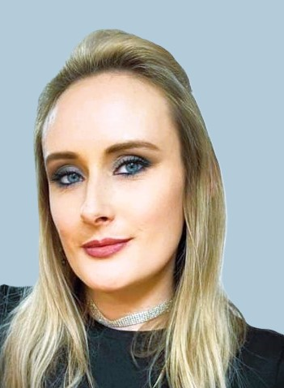
Старший воспитатель: воспитатель воспитатель воспитатель воспитатель воспитатель
Дилбандян О.В. Тевонян О.А. Чернышенко О.В Теличко Л.А. Бабалич С.В. Кришталь Ю.С.
Команда проекта

Slide 5
Карты идеального состояния
Организация пространства в группе
1
Со стороны родителей отсутствие желания принимать улучшения
Сокращение времени на взаимодействие с Родителями, сотрудниками - создание системы дистанционного взаимодействия
2
Финансирование

Slide 6
Карты идеального состояния
Организация пространства в группе
Сокращение времени на взаимодействие с Родителями, сотрудниками - создание системы дистанционного взаимодействия

Slide 7
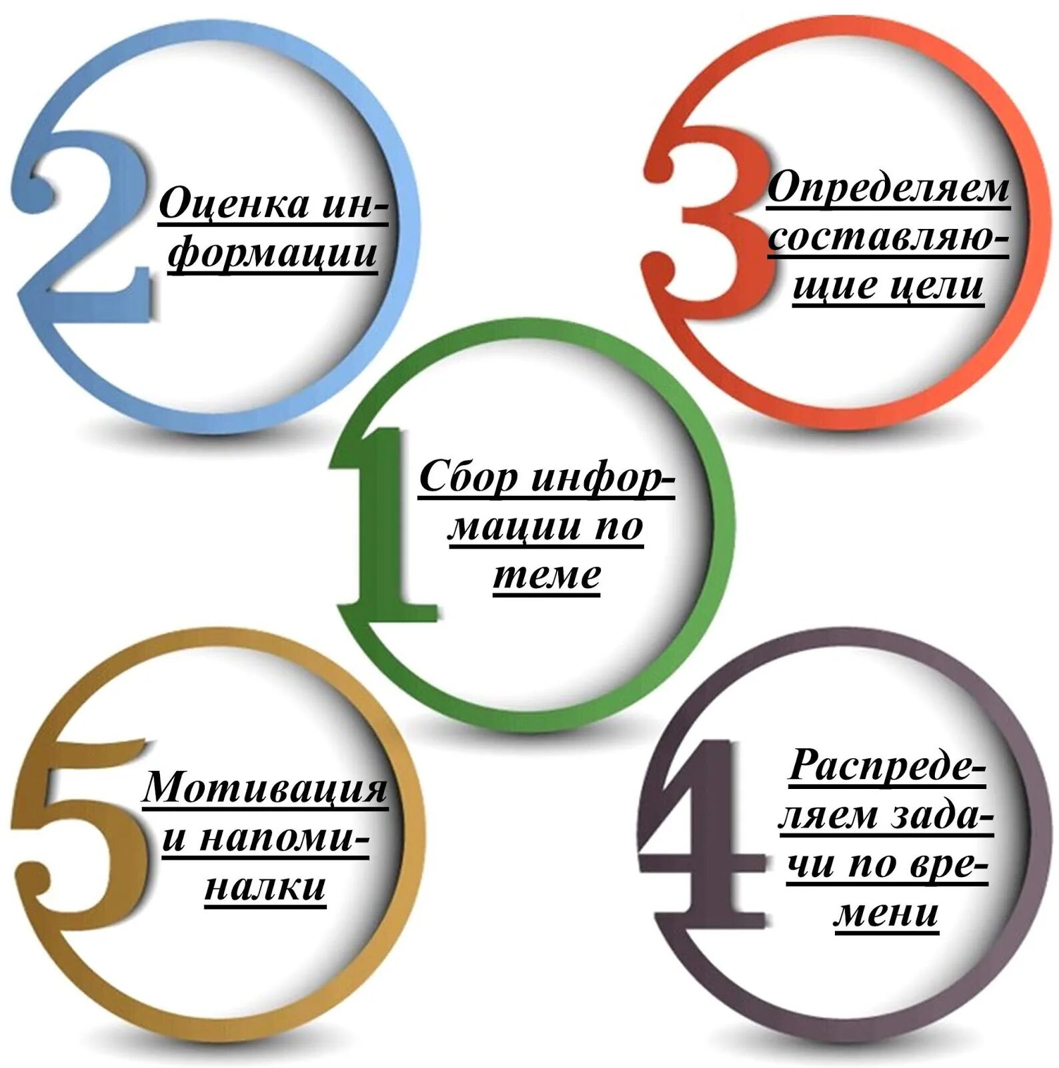
Сбор информации выявил проблемы и пути решения
1
2
- Пересмотрели организацию игрового пространства. Внесли корректировки : сделали перестановку, добавили контейнеры для игрового оборудования.
- Приобретение необходимого оборудования для организации рабочего места педагогов.
- Разработка системы дистанционного взаимодействия с родительской общественностью. Организация системы навигации на территории и в помещении ДОУ
3
Каждый блок разрабатывает по 2 члена группы. (составление плана, разработка путей решение проблем. Обсуждение результатов, внесение корректировок, внедрение осуществляют коллективно.
4
- Вместе с детьми учимся использовать организованное пространство.
- Тестируем рабочее место педагога на предмет эффективности в работе.
- Визуальная навигация по территории и в здании ДОУ и введение дистанционных форм взаимодействия с родителями ускоряет процесс и качество предоставляемых услуг
5

Slide 8
Карты идеального состояния
Организация пространства в группе
Сокращение времени на взаимодействие с Родителями, сотрудниками - создание системы дистанционного взаимодействия

Slide 9
СПАСИБО
ЗА ВНИМАНИЕ

